Slide 1

객체프로그래밍 실습
1
2020-1
송인서
공과대학 IT미디어공학과 4학년(17)
songinseo0910@duksung.ac.kr
010-9610-9779
QnA 및 공지용
2020-1-dswu-it-java.slack.com

Slide 2
실습 개요
IT미디어공학과 2020학년도 1학기 전공 객체프로그래밍(정원호 교수님)과목 실습 튜터링
시험기간에는 실습 없습니다.
파이팅!

Slide 3
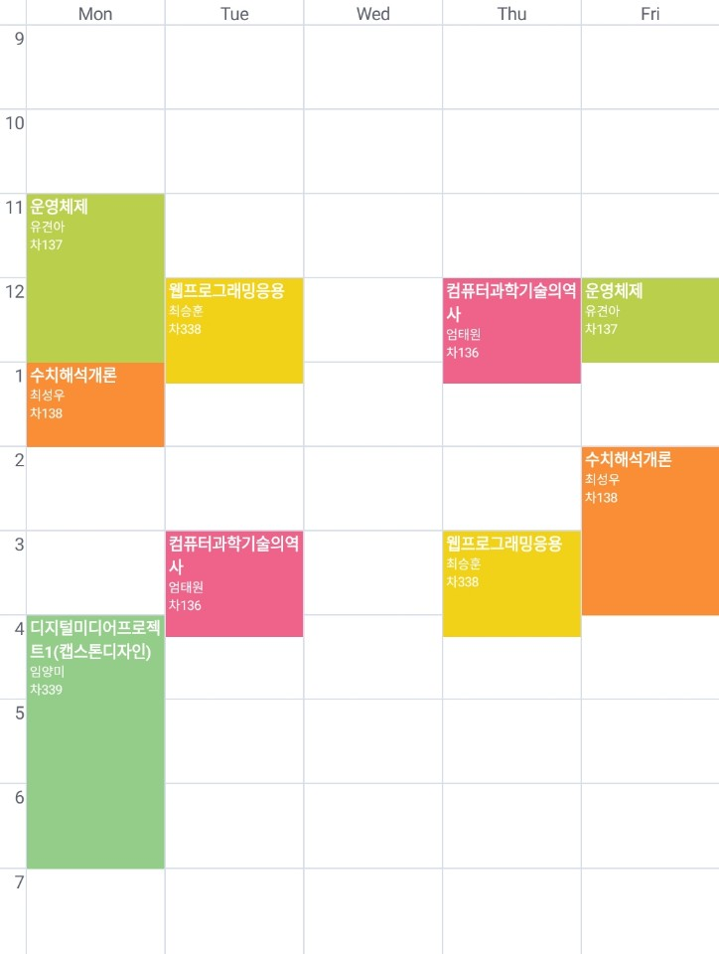
참고) 질문 가능 시간
공강시간에 차347호에서 질문 가능... 질문은 가급적 slack으로 해 주세요.
송인서
공과대학 IT미디어공학과 4학년(17)
songinseo0910@duksung.ac.kr
010-9610-9779

Slide 4
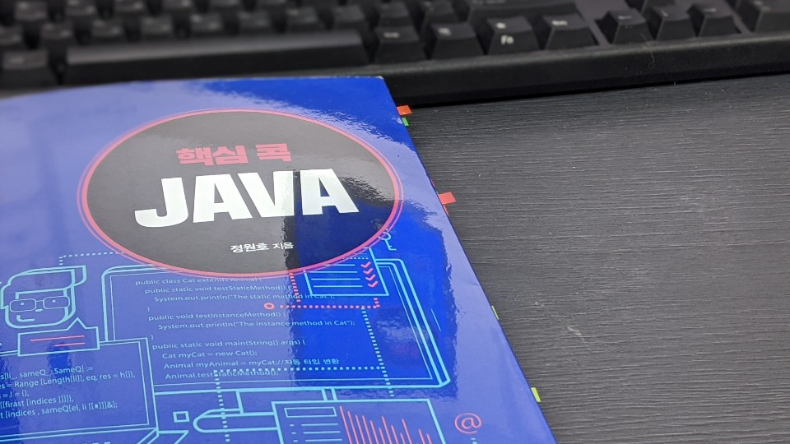
핵심 콕 JAVA
(정원호 저, 도서출판 한산)
과사에서 10,000원 내고 받아가실 수 있습니다.
(정가 20,000원)
+ 과사에서 전공로드맵, 다이어리, 마스크 배부중
+ 학교 온 김에 근맥도 가져가세요!

Slide 5
공지방 및 qna
2020-1-dswu-it-java.slack.com

Slide 6
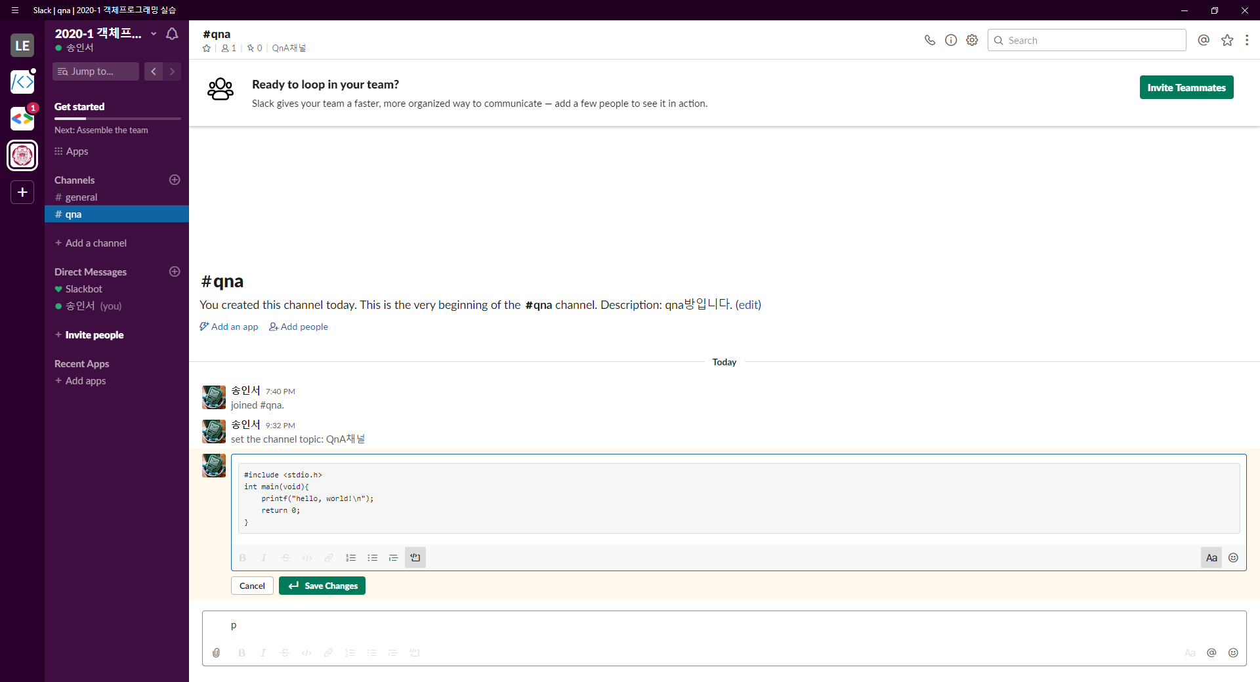
# general : 공지 및 자료 업로드 채널
# qna : 질문 및 답변 방 중요!!! 답변 달린 질문은 삭제하지 않기.
DM 질문은 금지!
ctrl + alt + shift + C 로 코드블럭 삽입

Slide 7

개발환경 설정(Eclipse)
Java설치 및 환경설정 https://gabii.tistory.com/entry/Java-Java-JDK-설치-및-환경설정
Eclipse 설치하기 https://gabii.tistory.com/entry/Java-Eclipse-설치하기
참고) IntelliJ IDEA
jetbrains.com/ko-kr/student/
IntelliJ IDEA Ultimate JVM 기반
웹, 모바일, 엔터프라이즈 개발을 위한 완벽한 도구 모음

Slide 8
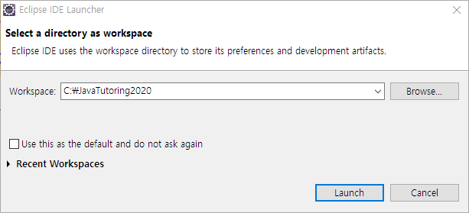
Workspace 설정
Eclipse IDE Launcher 실행 후 Browse... 에서 다음과 같이 새 폴더 JavaTutoring2020를 만들고 경로 설정.

Slide 9
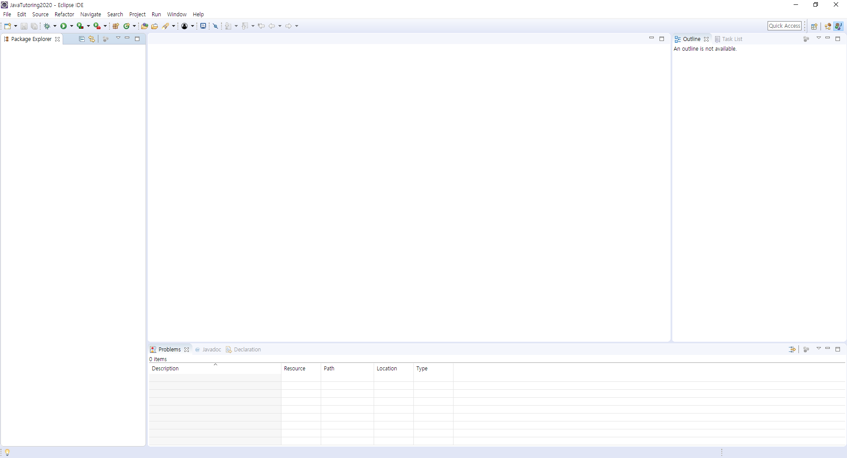
Explorer
Editors
Views
Views

Slide 10
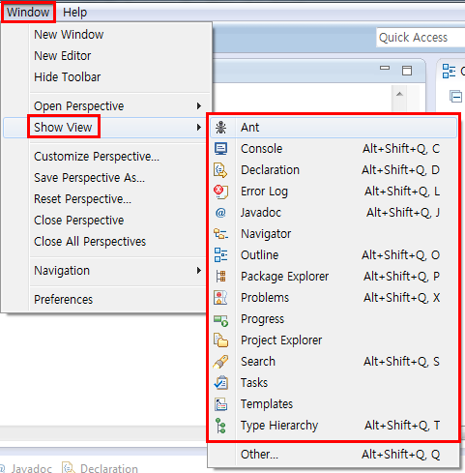
참고) Views
05-02. Perspective https://blog.naver.com/29java/220003191203

Slide 11
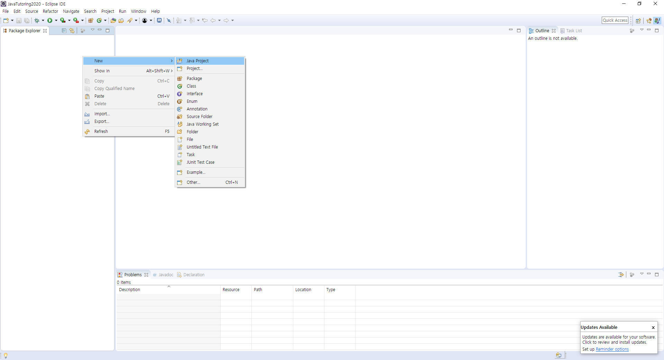
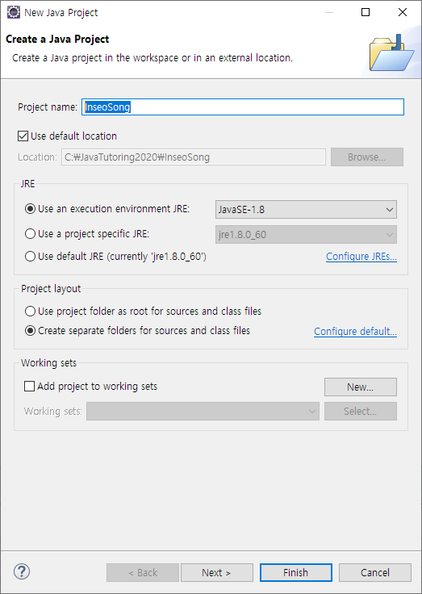
Explorer
Explorer 영역에서 우클릭
본인 이름으로 지정

Slide 12
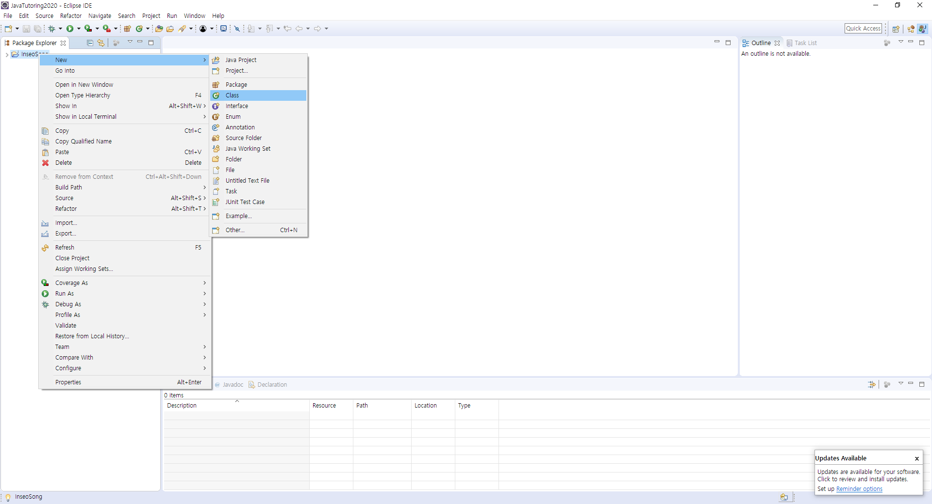
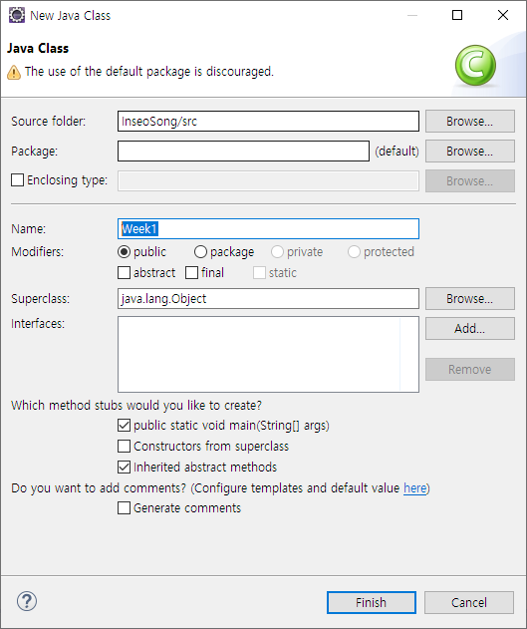
프로젝트 디렉토리에서 우클릭
Week1
체크

Slide 13
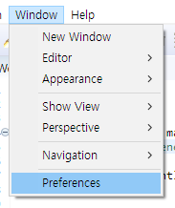
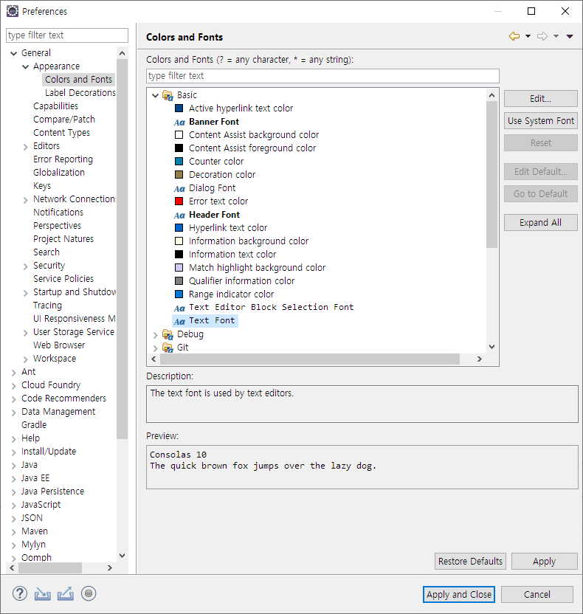
참고) Eclipse Editor 폰트 변경
Window > Preferences
General > Appearance
Colors and Fonts >
Basic > text Font 더블클릭 후 변경

Slide 14
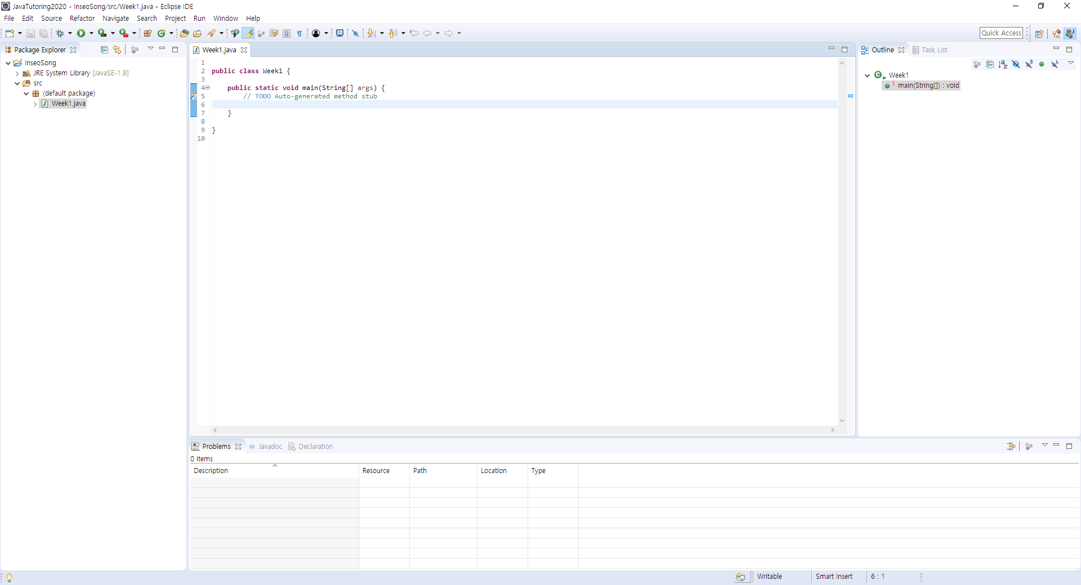

Slide 15
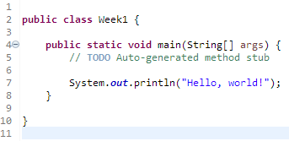
예제 0 - Hello, world!
코드 입력 후 저장(ctrl + S)하고 실행해보자!
Run 아이콘( ) 또는 ctrl + F11 로 실행

Slide 16

예제 0 - 실행결과

Slide 17
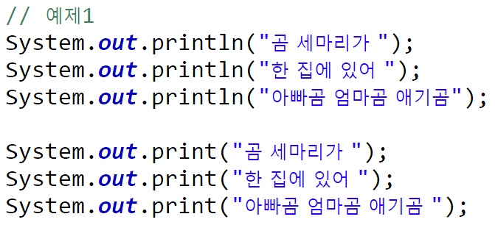
예제 1 - print() vs println()

Slide 18
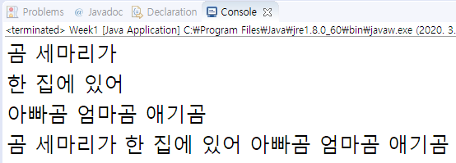
예제 1 - 실행결과
System.out.println() | 자동 개행(‘\n’ 삽입)
System.out.print() | 개행 없음

Slide 19
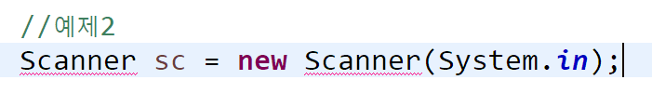
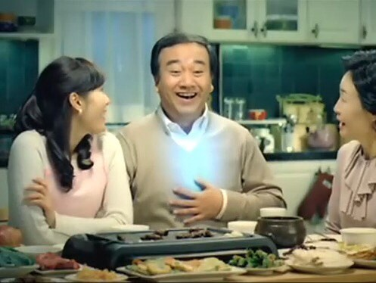

예제 2 – Scanner 생성하고 입력받기(1)
ctrl + shift + O

Slide 20
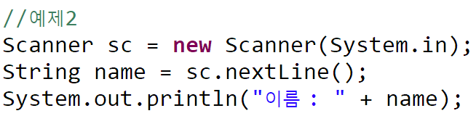
예제 2 – Scanner 생성하고 입력받기(2)

Slide 21
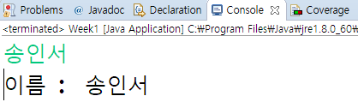
예제 2 - 실행결과

Slide 22
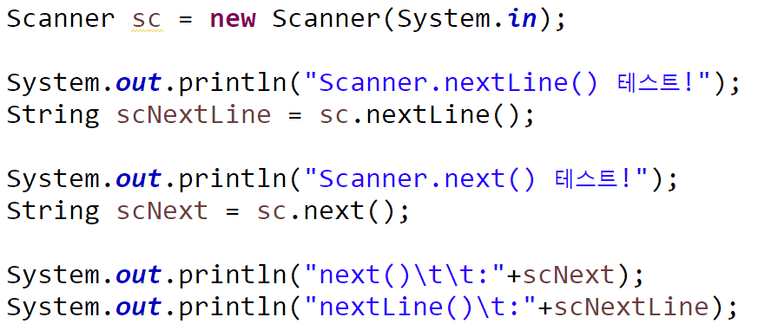
예제 3 – Scanner.next() vs Scanner.nextLine()

Slide 23
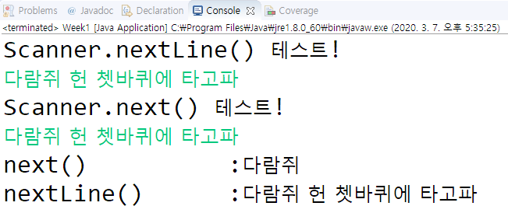
예제 3 - 실행결과

Slide 24
Scanner.next ()
separator를 만나면 리턴(토큰 단위)
Buffer
다 | 람 | 쥐 |  | 헌 |  | 쳇 | 바 | 퀴 | 에 |  | 타 | 고 | 파 | \n
Scanner.nextLine()
개행 문자(‘\n‘)를 만나면 리턴

Slide 25
참고) Scanner 클래스의 주요 메소드
메소드 | 설명
String next() | 다음 토큰을 문자열로 리턴
byte nextByte() | 다음 토큰을 byte 타입으로 리턴
short nextShort() | 다음 토큰을 short 타입으로 리턴
int nextInt() | 다음 토큰을 int 타입으로 리턴
long nextLong() | 다음 토큰을 long 타입으로 리턴
float nextFloat() | 다음 토큰을 float 타입으로 리턴
double nextDouble() | 다음 토큰을 double 타입으로 리턴
String nextLine() | ' \n '을 포함하는 한 라인을 읽고 ' \n '을 버린 나머지만 리턴
boolean hasNext() | 현재 입력된 토큰이 있으면 true, 아니면 새로운 입력이 들어올 때까지 무한정 기다려서, 새로운 입력이 들어오면 그 때 true 리턴. ctrl + z 키가 입력되면 입력 끝이므로 false 리턴
void close() | Scanner 사용 종료. 생성시 사용했던 스트림 반환
https://mine-it-record.tistory.com/103

Slide 26
Java의 데이터 타입
실수형
float, double
수치형
기본형
정수형
byte, short, int, long, char(문자형)
진위형
Boolean *수치형과 상호 형변환 불가
참조형
클래스, 인터페이스, 배열, 열거형

Slide 27
Java의 데이터 타입
메모리
code
메모리주소 낮음
(low memory)
프로그램의 코드
전역 변수
정적 변수
data
Heap
Stack
런타임에 크기가 결정
객체 할당 영역
사용자 동적 할당 영역
컴파일 시 크기가 결정
지역변수
매개변수
힙 영역의 객체에 대한 레퍼런스
메모리주소 높음
(high memory)

Slide 28
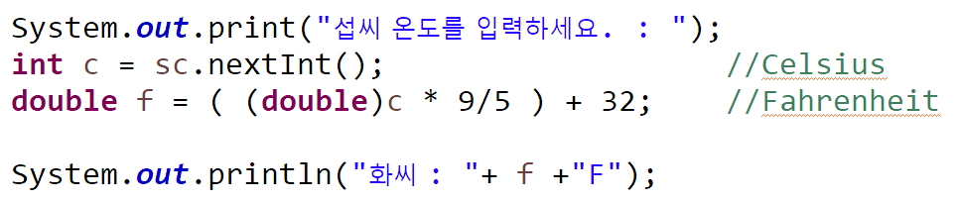
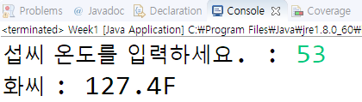
예제 4 – 섭씨/화씨 변환기
°F = (°C × 9/5) + 32

Slide 29
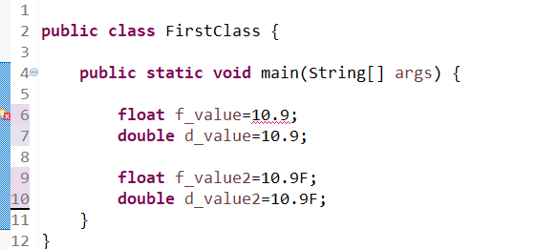
참고) float형과 double형에 값 대입하기
X
O
O
O

Slide 30
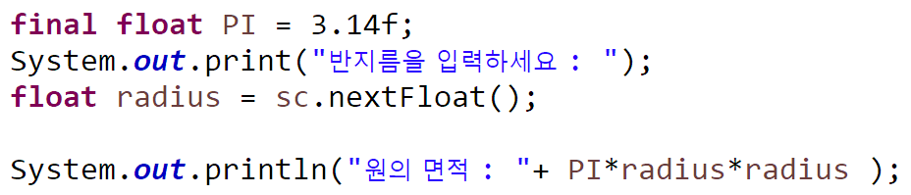
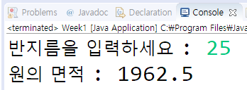
예제 5 – 원의 면적 구하기

Slide 31

상수 선언(final)
Exception in thread "main" java.lang.Error: Unresolved compilation problem:
The final local variable PI cannot be assigned. It must be blank and not using a compound assignment
at Week1.main(Week1.java:52)

